Slide 1
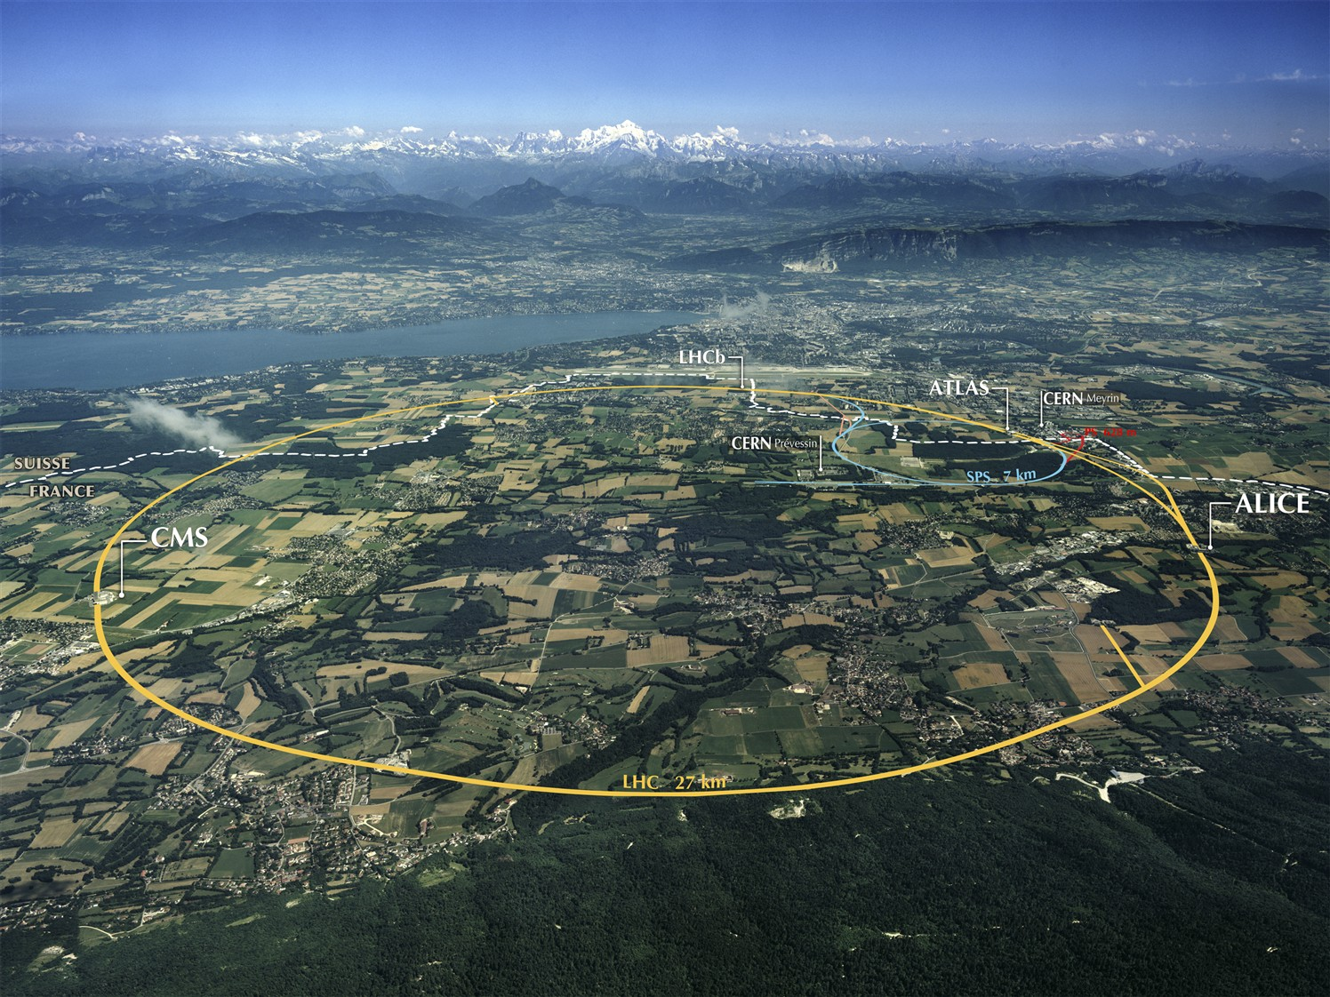
Lac Léman
Les Alpes
Genève
LE CERN ET LE LHC
MasterClasses 2020 au Laboratoire de l'Accélérateur Linéaire
Le Jura
N. Arnaud, F. Machefert, P. Roudeau, P. Puzo et B. Viaud
Notes:
1

Slide 2
Plan
Pourquoi des accélérateurs ?
Le CERN
Les grandes dates du CERN
Le LHC
Les retombées pour la société
Certains de ces transparents ont trouvé leur inspiration dans une présentation du Prof. Dr Christoph Schäfer (CERN International Relations Office)

Slide 3
Plan
Pourquoi des accélérateurs ?
Le CERN
Les grandes dates du CERN
Le LHC
Les retombées pour la société

Slide 4
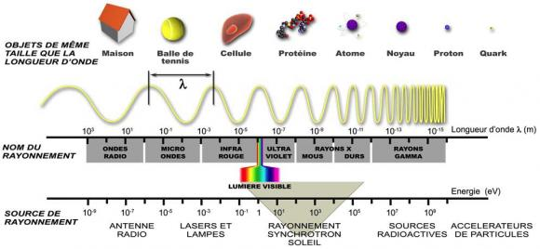
Pourquoi a-t-on besoin d’accélérateurs ?
On veut voir des particules élémentaires très petites (< 10⁻¹⁸ m)
On a besoin d’un microscope de très bonne résolution
La résolution dépend de la longueur d’onde
Le spectre électromagnétique
Il y a un lien entre la longueur d’onde de la lumière et l’énergie
Notes:
De l’UV aux IR en seconde, le spectre complet en terminale

Slide 5
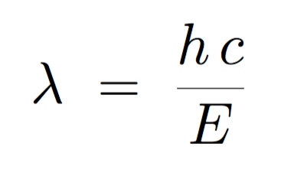
Pour des petites dimensions
La physique quantique nous dit que :
En augmentant l’énergie on va diminuer la longueur d’onde
La lumière visible correspond à une énergie de l’ordre de 1 eV
Constante de Planck
Longueur d’onde de la lumière
Vitesse de la lumière
Energie du photon (photon = « particule » de lumière)

Slide 6
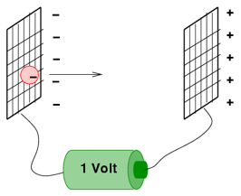
Nos unités de mesure de l’énergie
Par définition: l’énergie acquise
par un électron qui voit une
différence de potentiel de
1 V est 1 eV
Donc 1 eV = 1,6 x 10⁻¹⁹ J
L’eV est trop petit pour être utilisé,
donc on en utilise des multiples :
  1 keV = 10³ eV, 1 MeV = 10⁶ eV, 1 GeV = 10⁹ eV, 1 TeV = 10¹² eV

Slide 7
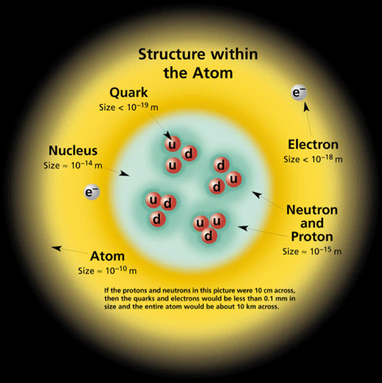
La taille des constituants de ma matière

Slide 8
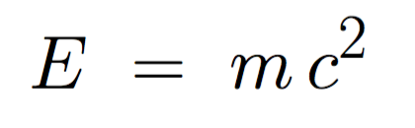
De combien d’énergie a-t-on besoin ?
Pour regarder des objets de 10⁻¹⁸ m, il faut environ une énergie de 1 TeV
Comment faire ?
C’est pour cela qu’on dit qu’un proton correspond à une énergie de 1 GeV
Mais on a besoin de x 1000 plus d’énergie..
On utilise la formule d’Einstein
  On convertit la matière en énergie

Slide 9
Comment fait-on ?
On créé de la matière à partir d’énergie
Pour comprendre, on doit répondre à une question : qu’est-ce que l’accélération ?
  Augmenter la vitesse ?
D’après la théorie de la relativité, c’est augmenter l’énergie !
Dans les accélérateurs, on
augmente l’énergie des
particules qu’on accélère
  Donc elles deviennent
  plus lourdes !!
NON

Slide 10
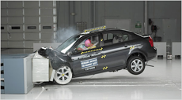
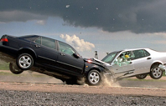
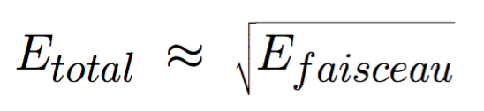
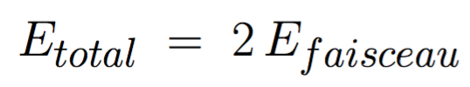
Comment faire des collisions ?
« Cible fixe »
« Collisionneur »
La plupart de l’énergie est perdue dans la cible
Toute l’énergie est disponible pour la collision
C’est pourquoi on utilise maintenant des collisionneurs !

Slide 11
Plan
Pourquoi des accélérateurs ?
Le CERN
Les grandes dates du CERN
Le LHC
Les retombées pour la société

Slide 12
Le CERN
CERN : Existe depuis 1952 : Conseil (puis Organisation) Européen(ne) pour la Recherche Nucléaire
  Installé à Genève
  Pas de recherche sur la bombe nucléaire ou les centrales nucléaires mais sur les processus physiques
  Les résultats sont publics
Missions :
  Recherche: questions concernant l’Univers en utilisant des accélérateurs
  Technologie: faire reculer les limites
  Collaborations: rassembler les nations autour de la science
  Education: formation des scientifiques

Slide 13
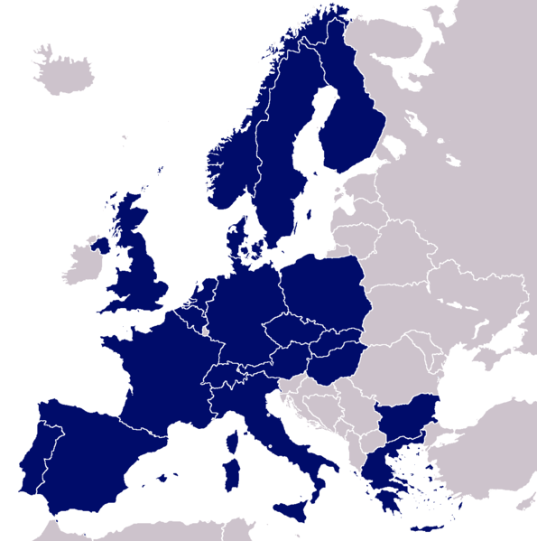
Qui travaille au CERN ?
Le Directeur Général (actuellement Mme Fabiola Gianotti) nommé pour 5 ans par le Conseil
2400 personnes, 1 milliard d’euros de budget annuel
23 états membres (votent au Conseil)
Allemagne, Autriche, Belgique, Bulgarie, Danemark, Espagne, Finlande, France,
Grèce, Hongrie, Israël, Italie, Norvège, Pays-Bas, Pologne, Portugal, République slovaque,
République tchèque, Royaume-Uni, Roumanie, Serbie, Suède, Suisse
Les observateurs (assistent au Conseil)
Commission européenne, Inde, Japon, Fédération de Russie,
Turquie, UNESCO, États‑Unis d’Amérique
Les autres
10 000 visiteurs
608 instituts, 113 nationalités

Slide 14
Plan
Pourquoi des accélérateurs ?
Le CERN
Les grandes dates du CERN
Le LHC
Les retombées pour la société

Slide 15
Le fil conducteur
Découvrir des particules toujours plus lourdes
Etudier des interactions toujours plus rares
Pour cela il faut :
  Construire des accélérateurs toujours plus puissants (augmenter l’énergie) et toujours plus intenses (augmenter le nombre de collisions par seconde)
  Construire des détecteurs de plus en plus sophistiqués
  Acquérir et analyser toujours plus de données

Slide 16
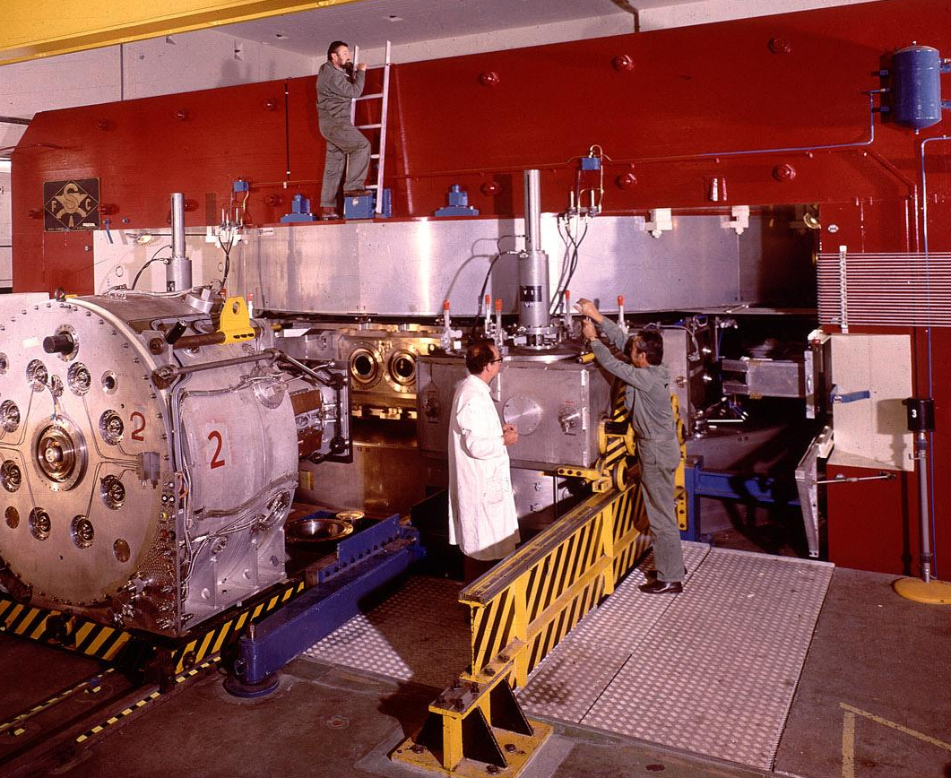
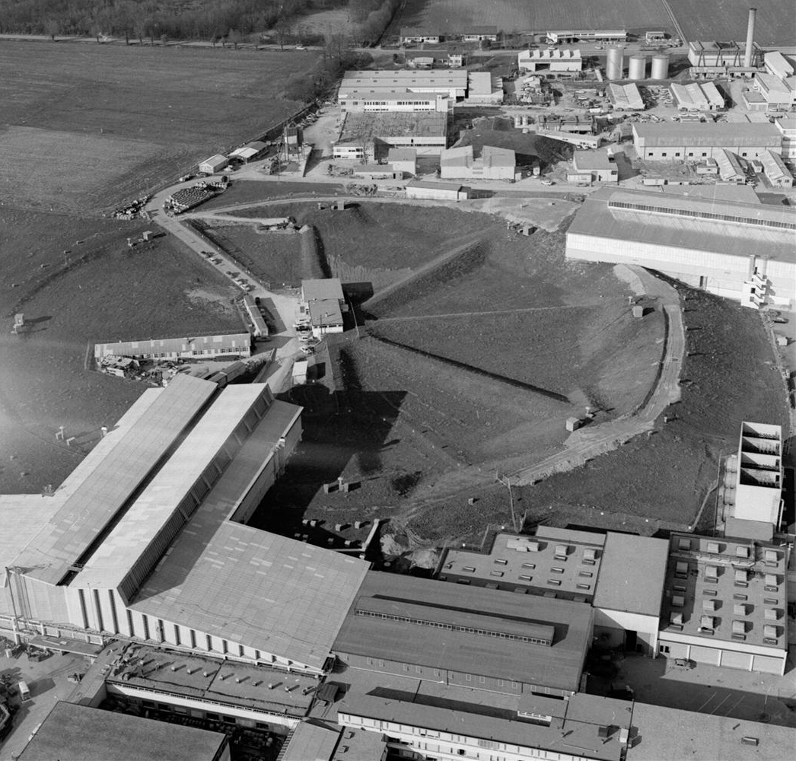
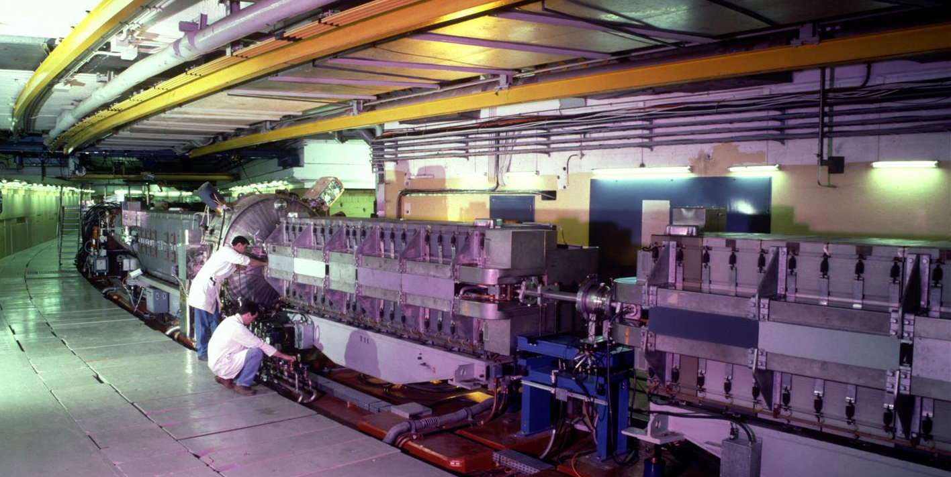
Les grandes dates du CERN
1954
Création du CERN
1957
1er accélérateur (SC) à 0,6 GeV
fonctionne jusqu’en 1990
1959
Démarrage du PS (protons à 28 GeV)
Le Synchrocyclotron (SC)
Vue du CERN en 1964
Le Proton Synchrotron (PS)
Notes:
1952 ou 1954 ?

Slide 17
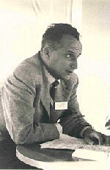
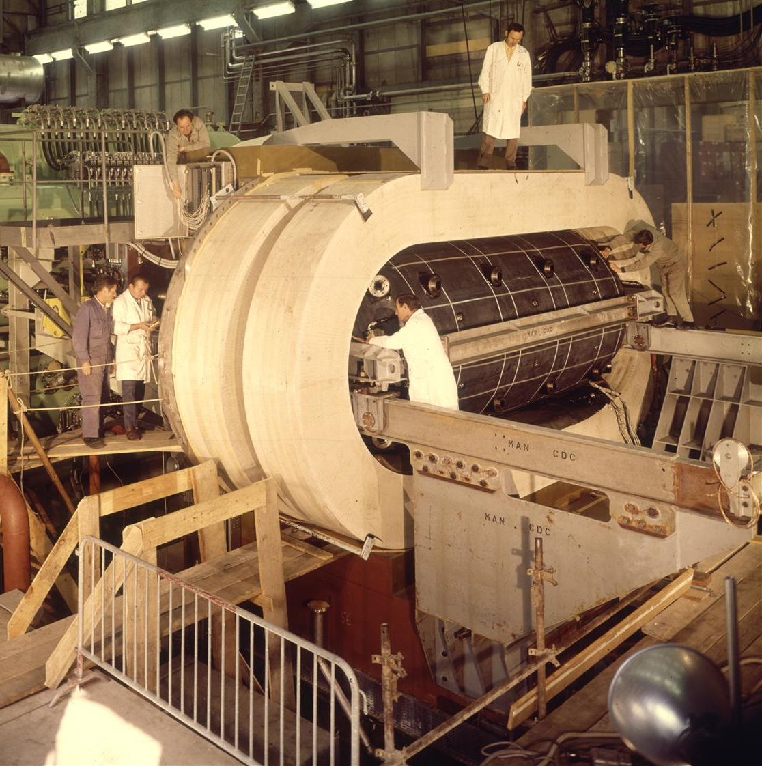
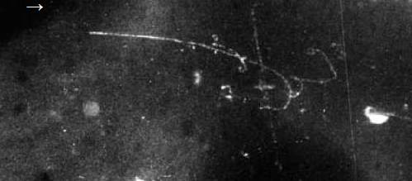
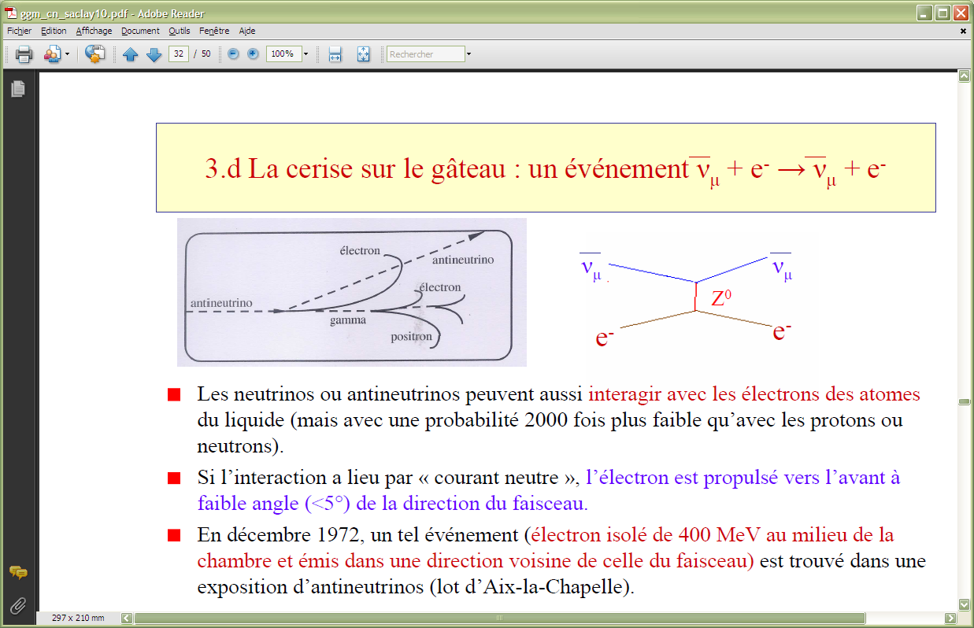
Les grandes dates du CERN
1971
ISR : premier collisionneur proton-proton au monde
1973
Découverte des “courants neutres” : unification
de l’électromagnétisme et de la force faible
A. Lagarrigue (1924-1975)
Photo de la réaction ν_{μ} e →ν_{μ} e
Expérience Gargamelle (1973)
La chambre à bulles Gargamelle

Slide 18
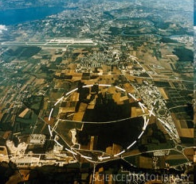
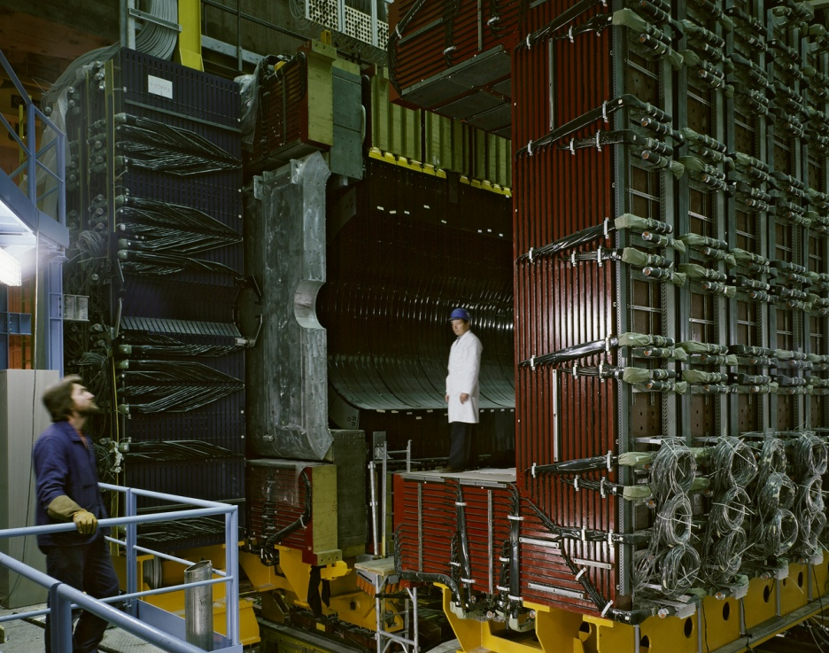
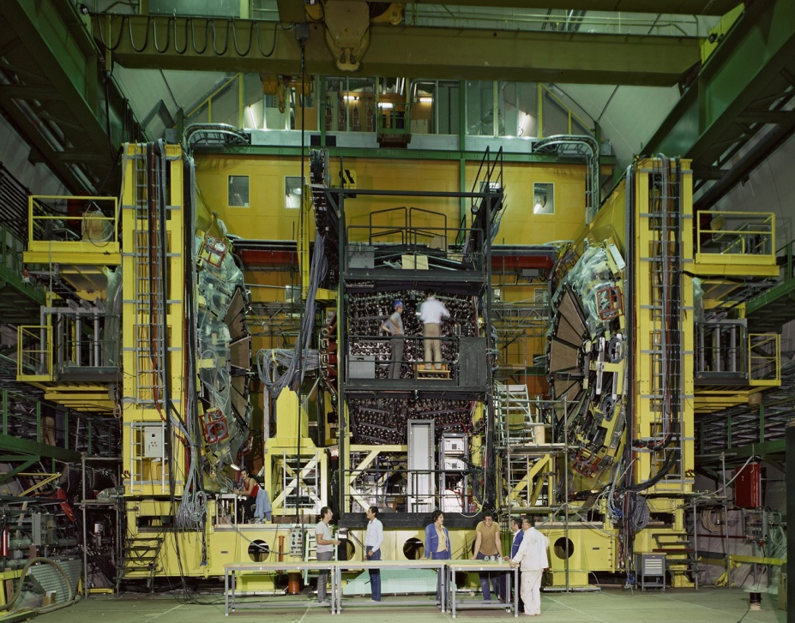
Les grandes dates du CERN
Démarrage du SPS : collisionneur de protons (450 GeV) reconverti à partir de 1979 en collisionneur proton-antiproton
1976
SPS
7 km
1983
Les expériences UA1 et UA2 y découvrent les
particules médiatrices de la force faible: W± et Z⁰
1985
Prix Nobel de physique à
C. Rubbia et S. Van der Meer
UA1
UA2

Slide 19
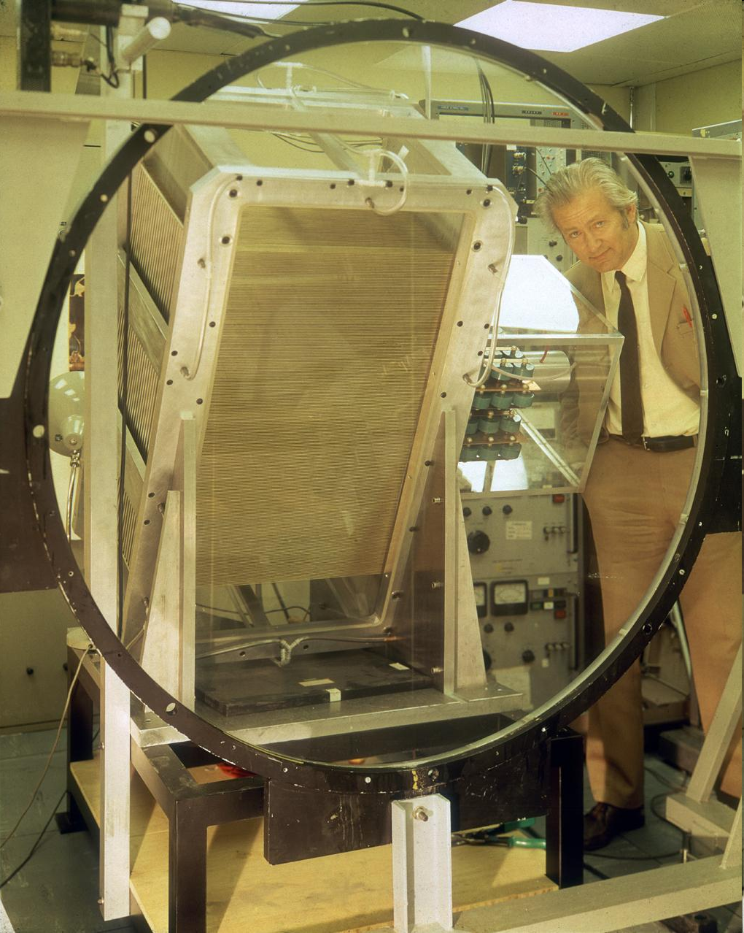
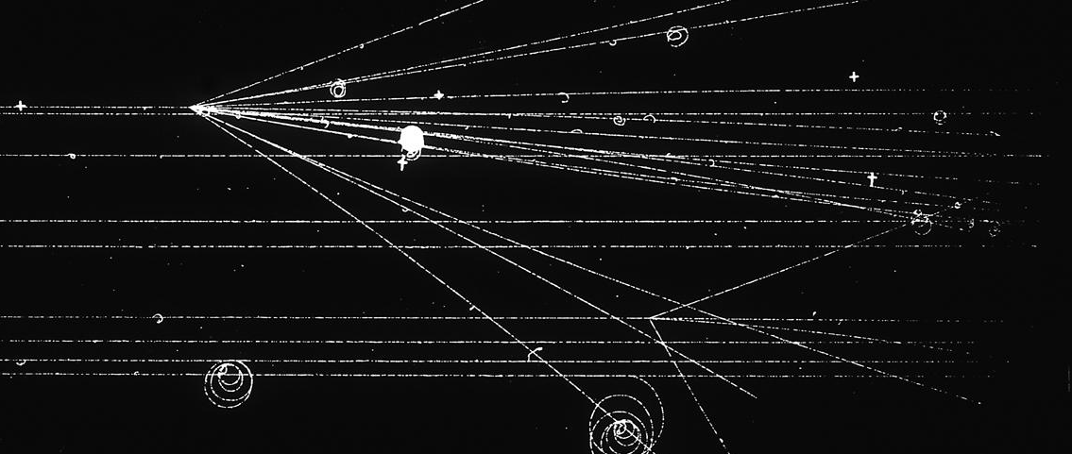
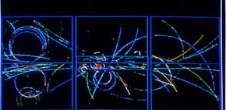
Les grandes dates du CERN
1970’s
Saut technologique : G. Charpak invente la chambre à fils
zoom
1992
Prix Nobel de physique à
G. Charpak
Avant: Analyse de photos
Après: reconstruction électronique et informatique
Interactions de protons du PS avec de l’hydrogène (1960)
Boson vecteur dans UA1 (80s)
Ère électronique (au moins 1000 fois plus rapide)
Ère manuelle

Slide 20
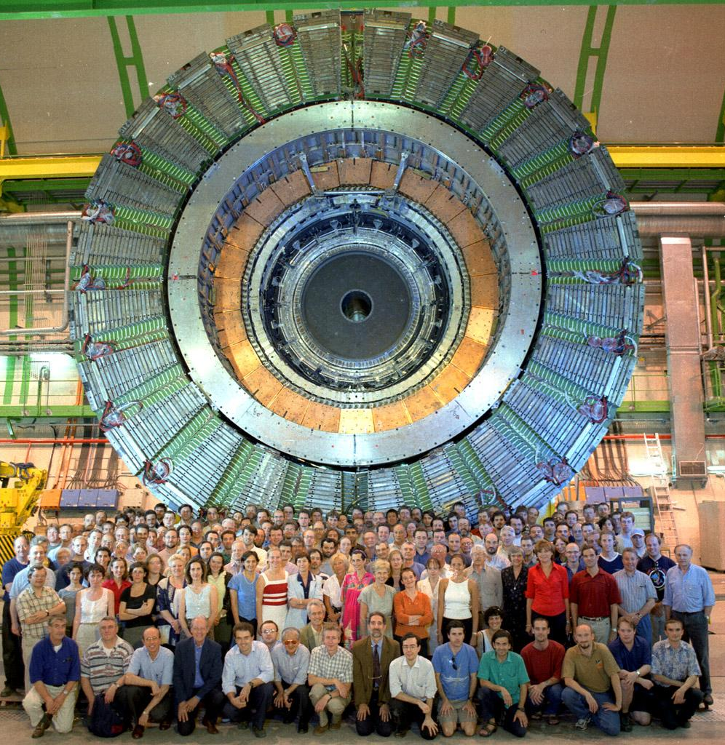
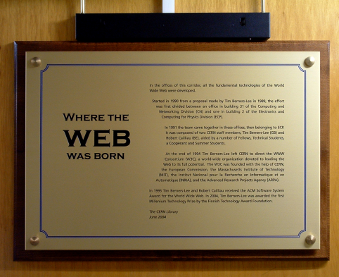
Les grandes dates du CERN
1985
Début du creusement d’un tunnel de 27 km pour un nouveau collisionneur électron-positron : le LEP
1989-2000
Fonctionnement du LEP (50 puis 100 GeV) : 4 expériences étudient les propriétés du Z⁰ et des W⁺/W⁻
La gestion des données prend un nouvel essor : invention du Web par T. Berners-Lee
1990
2017
Prix Alan Turing à T. Berners-Lee
2001 : collaboration Delphi devant le détecteur
Notes:
Prix pour Berners-Lee ????

Slide 21
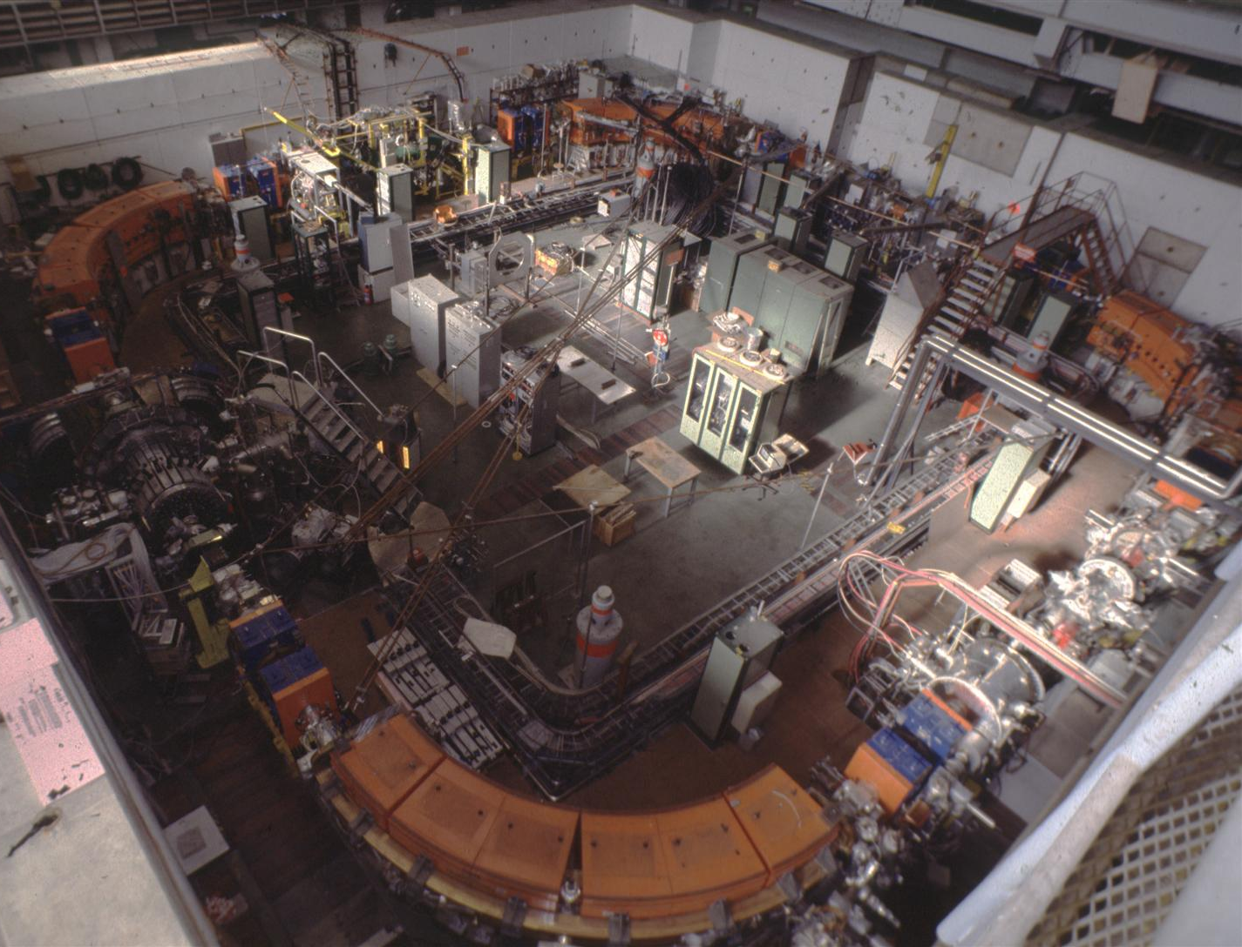
Les grandes dates du CERN
1990’s
Des technologies de mieux en mieux maîtrisées pour
contrôler aussi des particules de basse énergie
1995
Premiers atomes (9)
d’anti-hydrogène
2002
Des milliers d’atomes
d’anti-hydrogène
L’anneau LEAR d’antiprotons à basse énergie

Slide 22
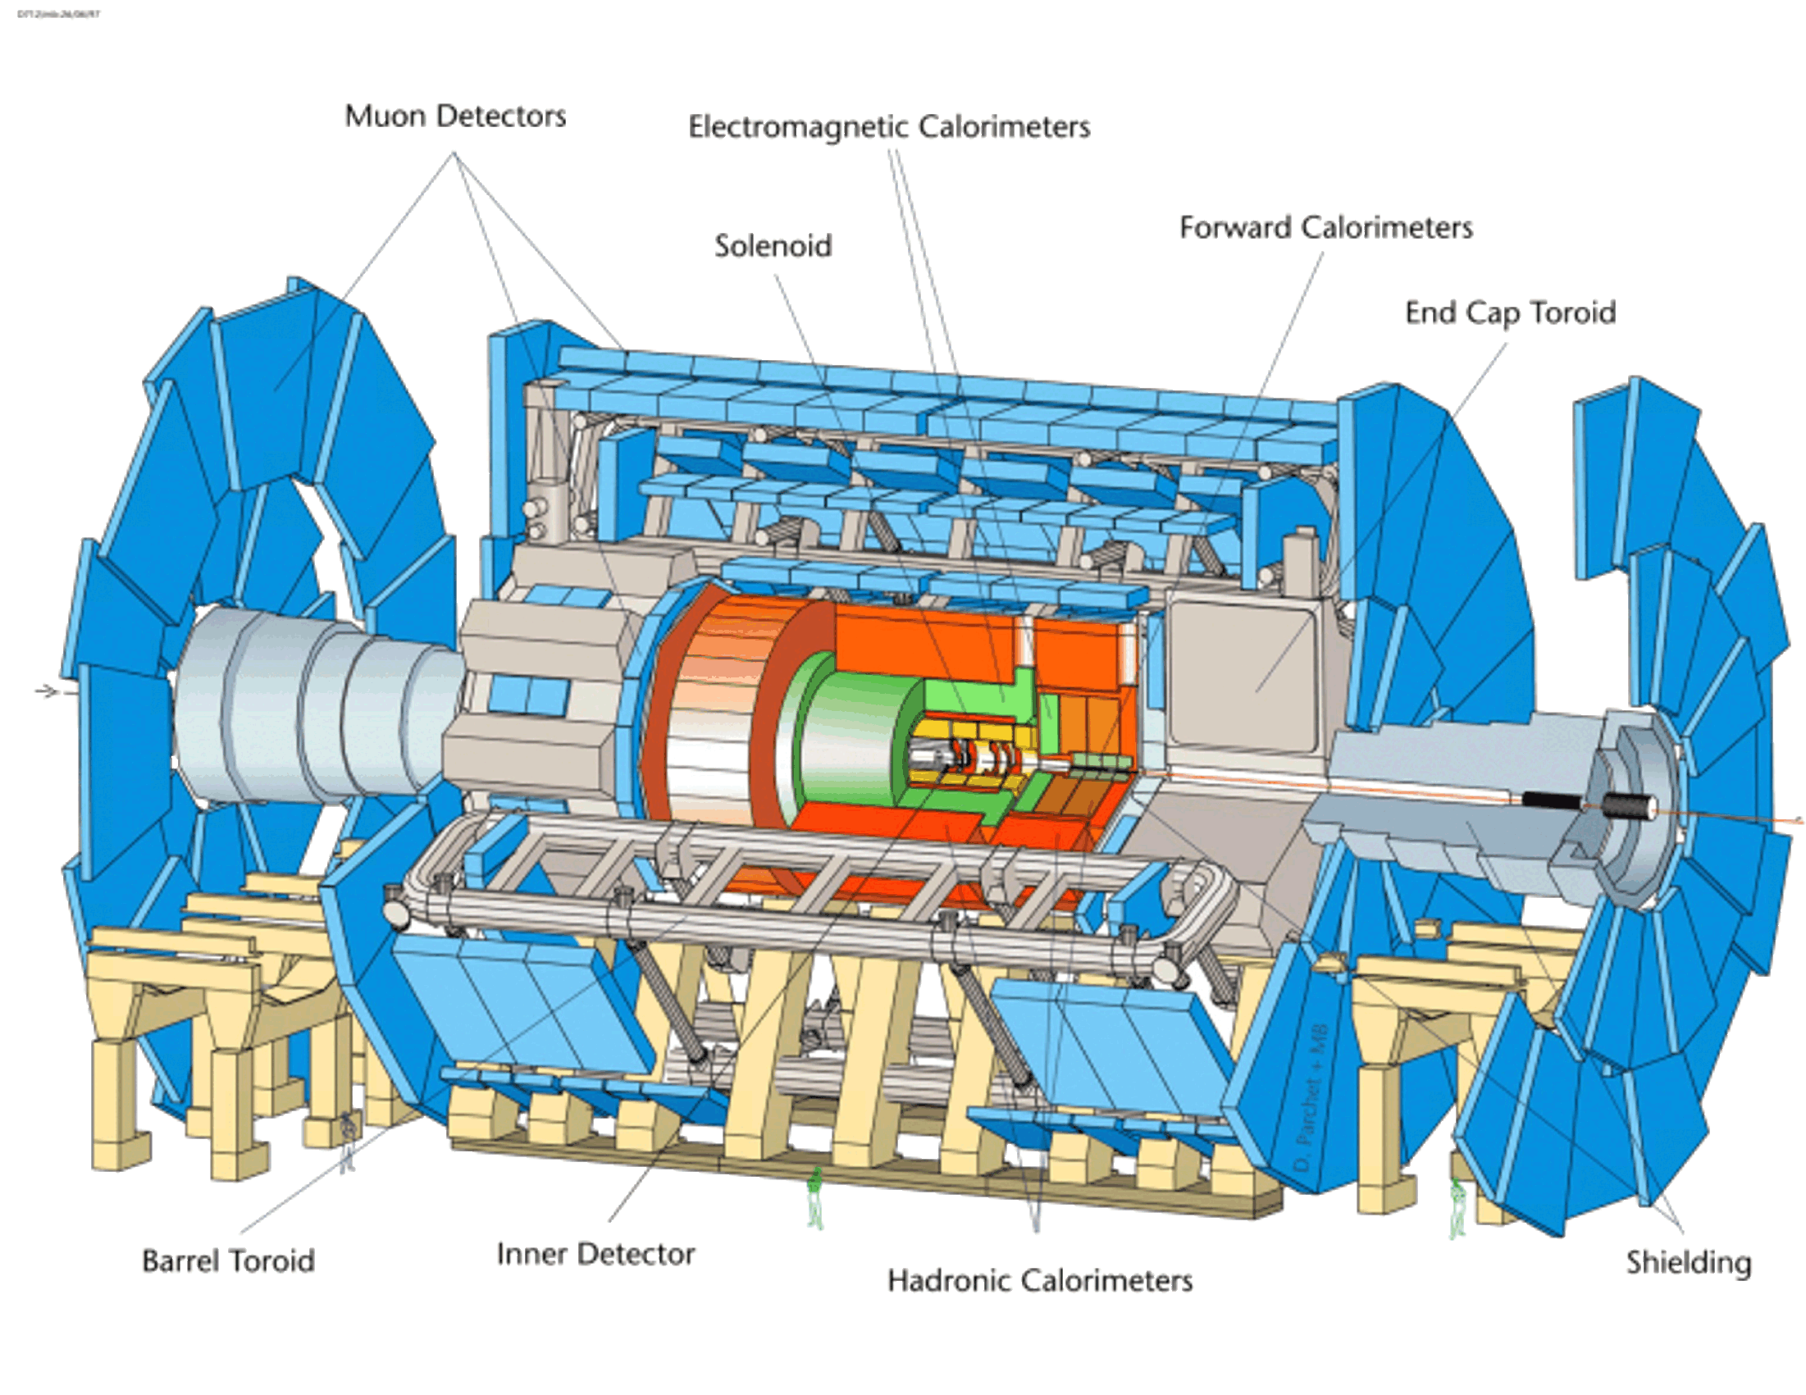
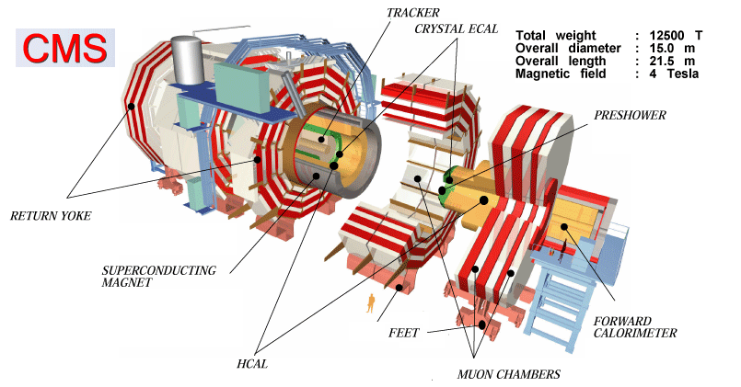
Les grandes dates du CERN
2008
Démarrage du LHC : collisionneur de protons
2012
Les expériences ATLAS et CMS y découvrent le boson de Higgs
2013
Prix Nobel de physique à P. Higgs et F. Englert
ATLAS
(L x l = 44 m x 22 m – 7000 t)
CMS
(L x l = 22 m x 15 m – 14500 t)

Slide 23
Plan
Pourquoi des accélérateurs ?
Le CERN
Les grandes dates du CERN
Le LHC
Les retombées pour la société

Slide 24
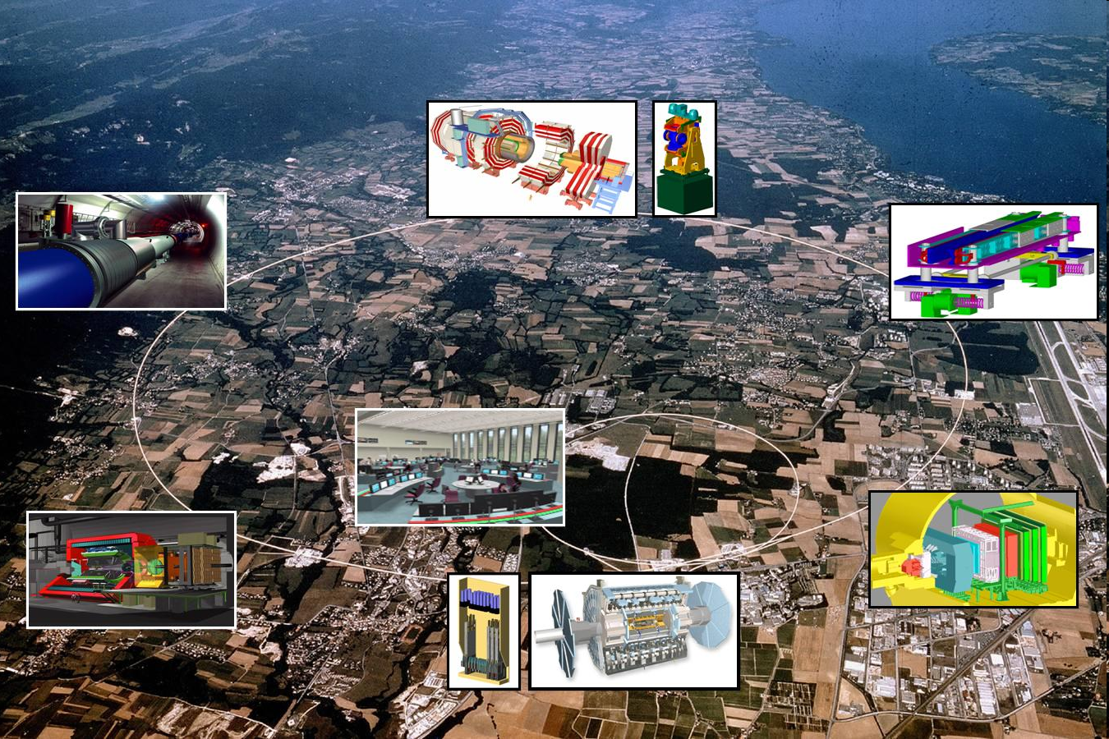
Les grandes dates du CERN : le LHC en 2008
CMS
ATLAS
LHCb
ALICE

Slide 25
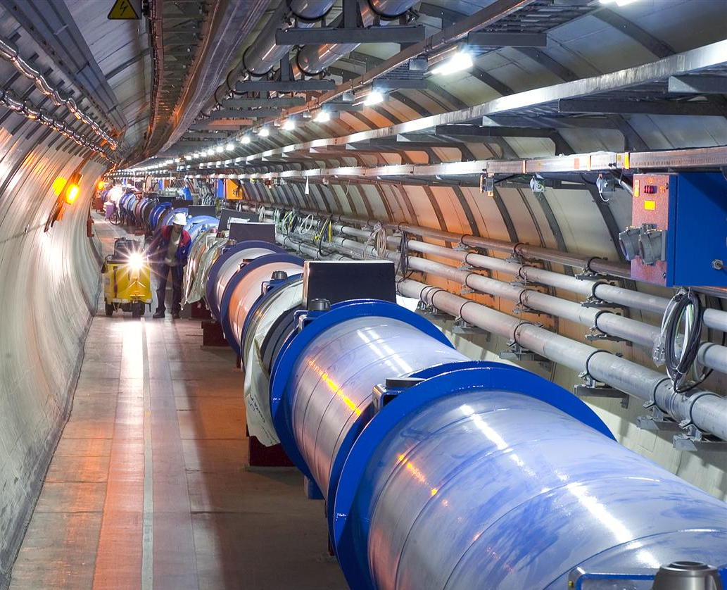
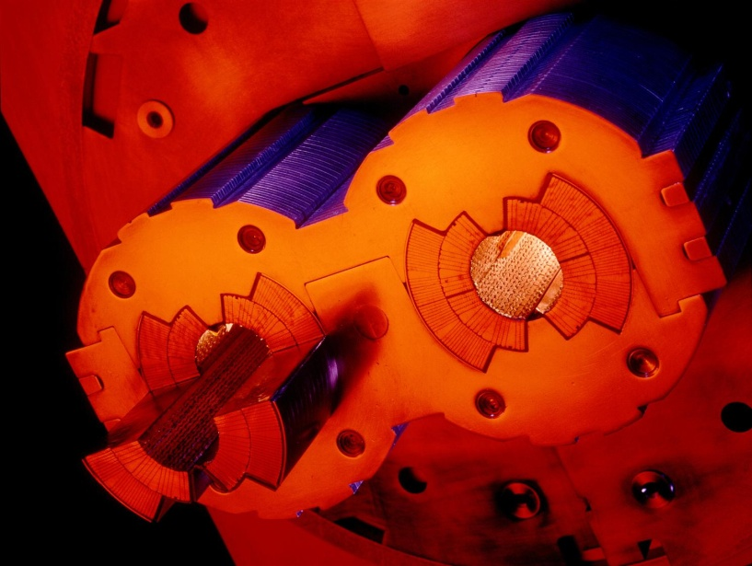
La conception du LHC
Construit dans un tunnel de 27 km, ~5 Milliards d’Euros.
Conçu dans les années 80,
approuvé en 1994, sa
construction débute en 1998.
Collisionneur proton-proton de 7 TeV,
supraconducteur
(-271,3°C, plus froid que le vide spatial)
très intense
(600 millions de collisions par seconde)
Consommation électrique: 120 MW
(équivalente à celle d’une ville de 150 000 hab.)
Notes:
25
25

Slide 26
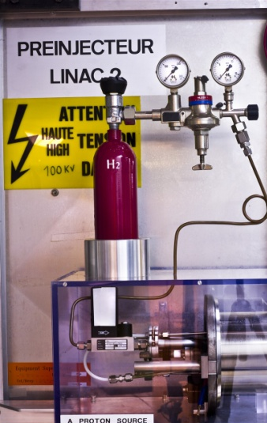

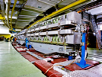

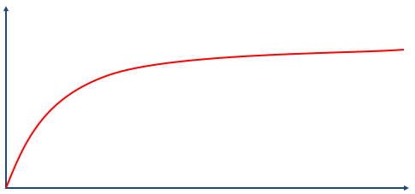
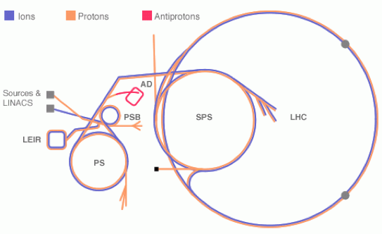



Fonctionnement du LHC : la chaîne d’accélération
➔
➔
➔
➔
Booster
SPS
PS
LHC
Tout démarre de là ..
Vitesse
Vitesse de la lumière
SPS, LHC
PS
Booster
Energie
Newton
Einstein

Slide 27
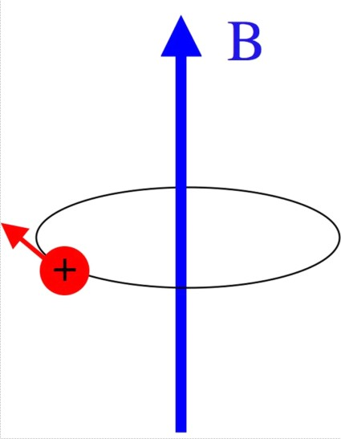
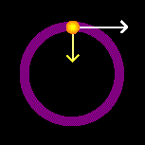
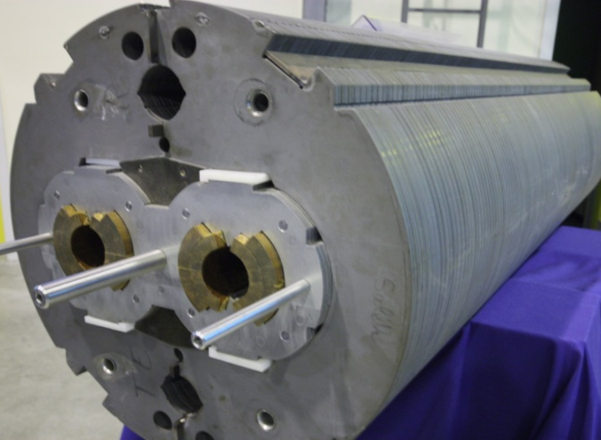
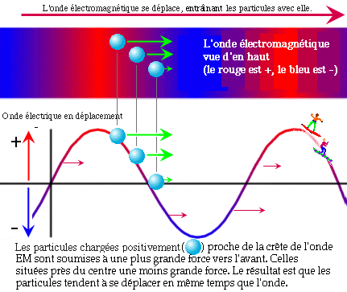
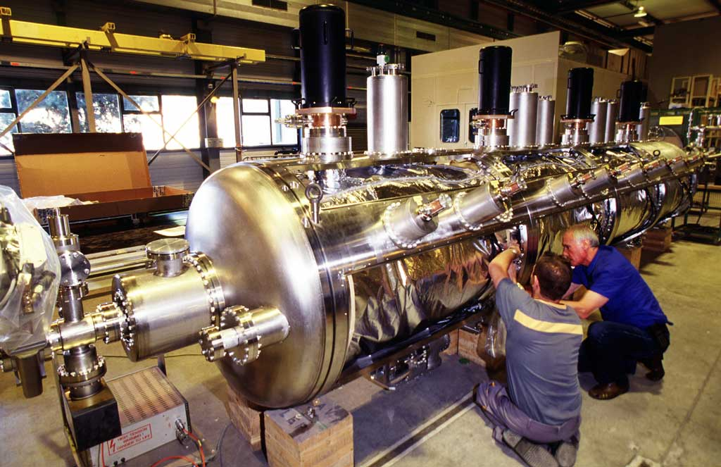
Il faut guider et accélérer les protons
Champ
magnétique
Guidage
v
F
B
Les particules suivent une orbite circulaire, mais ne gagnent pas d'énergie
Champ électrique
Accélération
Les particules gagnent 16 MeV par passage (11000 passages par seconde)
Notes:
27
27

Slide 28
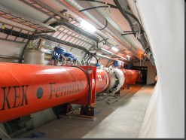
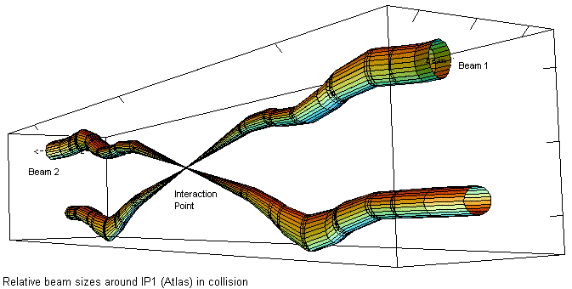
Le faisceau du LHC
2600 paquets contenant chacun 100 milliards de protons.
Chaque paquet est séparé de ses voisins immédiats par au moins 7m
Paquets : quelques cm de long
transversalement ~ mm
Taille transverse au point de collision
(expériences) : 16 μm x 50 μm
~ diamètre d’un cheveu
Aimants focalisant les faisceaux
au voisinage des points de collision
Énergie d’une collision :
6,5 TeV + 6,5 TeV ~ 2.1x10⁻⁶ J
sur une surface infime 10⁻³⁰m²
~10²⁴ J/m² : considérable
Énergie totale des faisceaux :
6,5 TeV x Np ~ 650 millions de Joules ~ 1 TGV à 160 km/h
Croisement des faisceaux à un point de collisions
Notes:
28
28

Slide 29
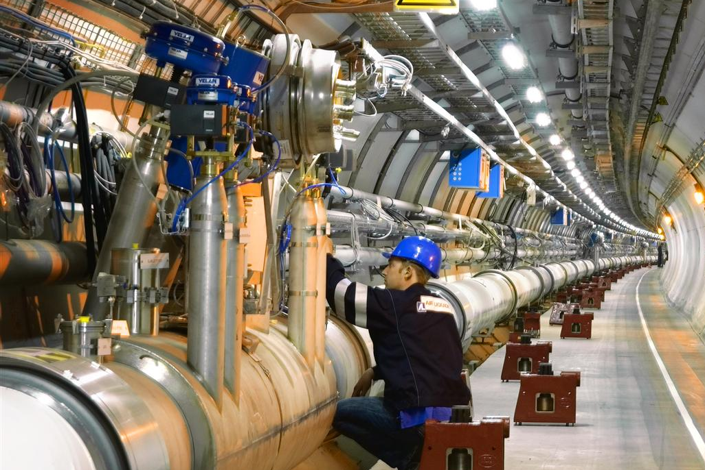
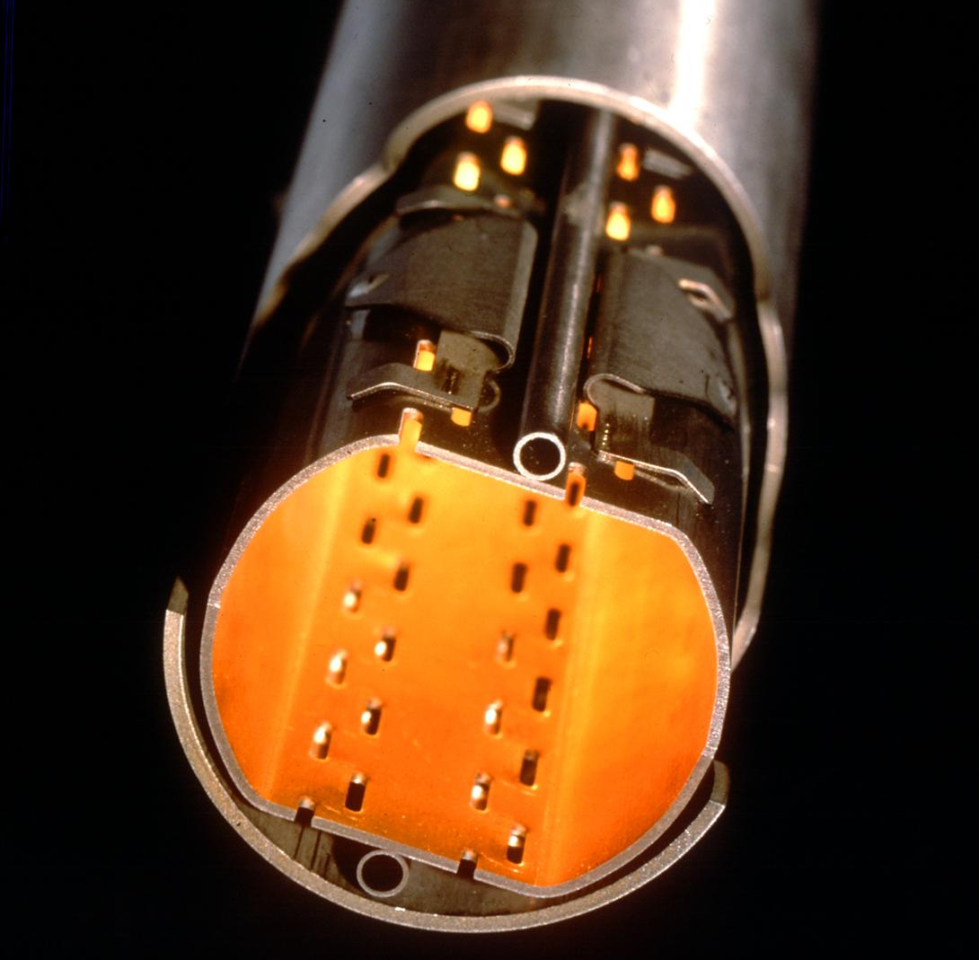
Le LHC en chiffres
La plus grande machine du monde (9300 aimants, 10000 t d'azote,
120 t d'Helium) → le plus grand frigo de la planète
Les protons effectuent 11245 tours de la machine par seconde
(vitesse ~ 99.999993% c)
Vide très poussé à l'intérieur de la chambre à vide (1/10 de la pression sur la lune)
On y trouve les points les plus “chauds” (100000 fois la température interne
du soleil) dans un espace minuscule et dans un anneau plus froid que le vide
sidéral (-271.3°C)
Ligne cryogénique avant la pose des aimants
Chambre à vide du LHC (en coupe)
Notes:
29
29

Slide 30
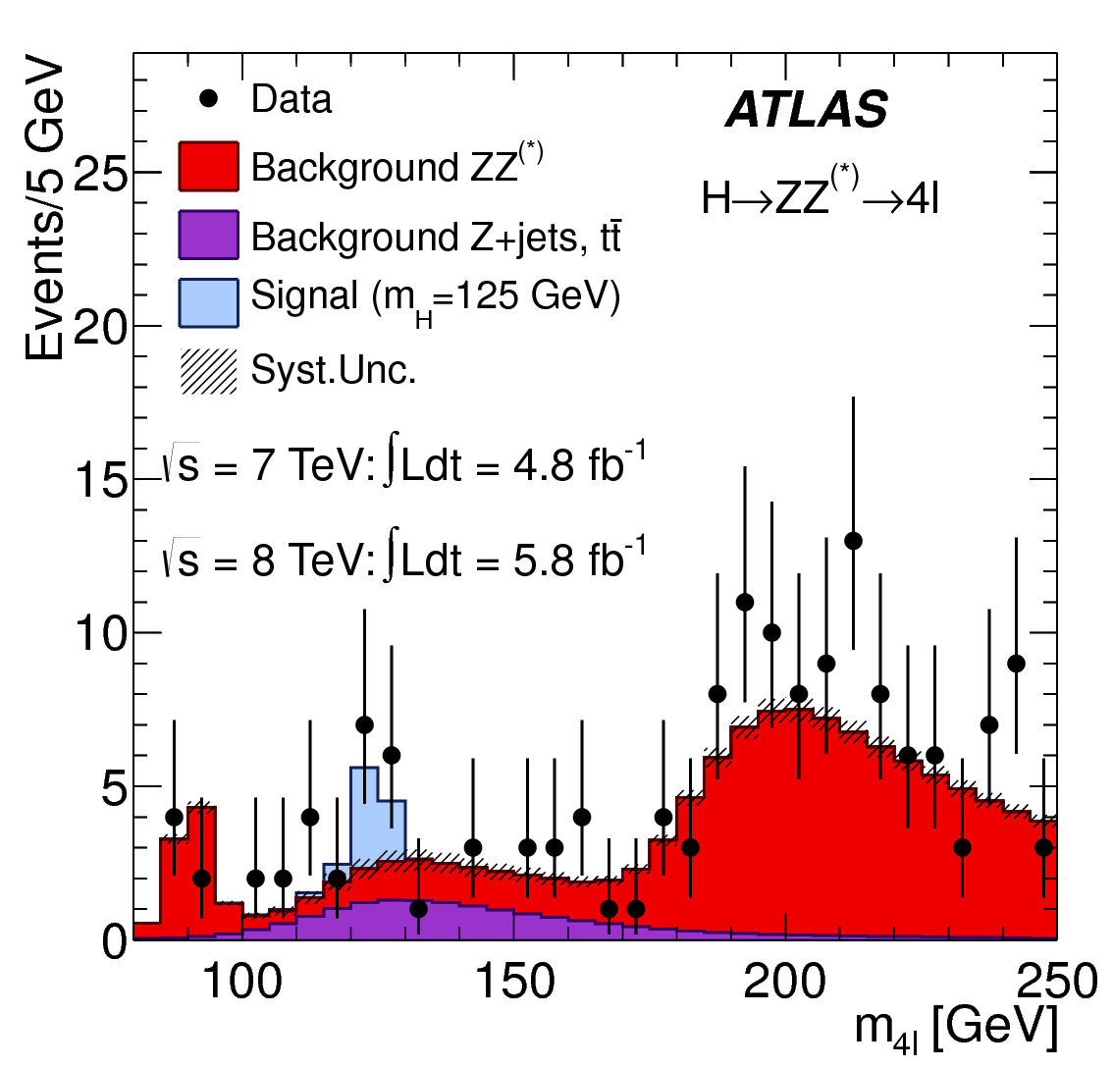
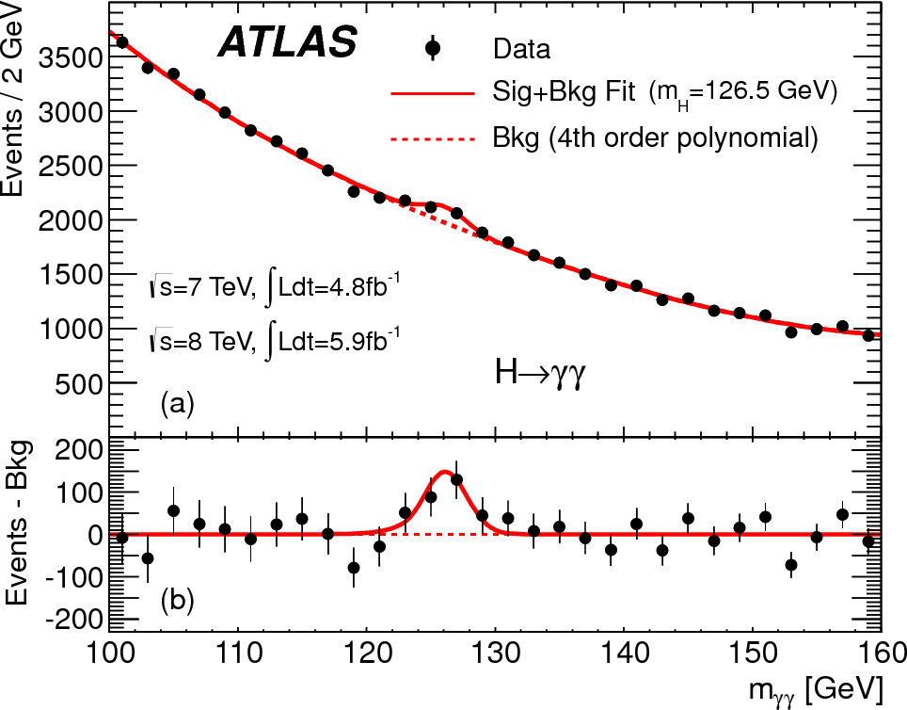
La découverte du boson de Higgs au LHC
La découverte d’une nouvelle particule est un moment très important dans l’histoire du CERN
Ingrédient fondamental dans la compréhension de l’Univers
  Etude détaillée des propriétés du Higgs (permet d’expliquer pourquoi les particules ont une masse)

Slide 31
Plan
Pourquoi des accélérateurs ?
Le CERN
Les grandes dates du CERN
Le LHC
Les retombées pour la société

Slide 32
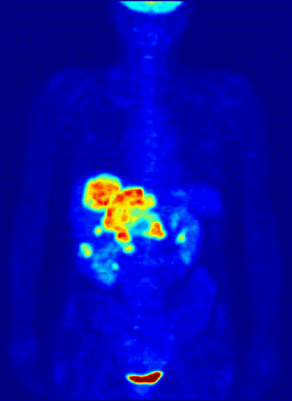
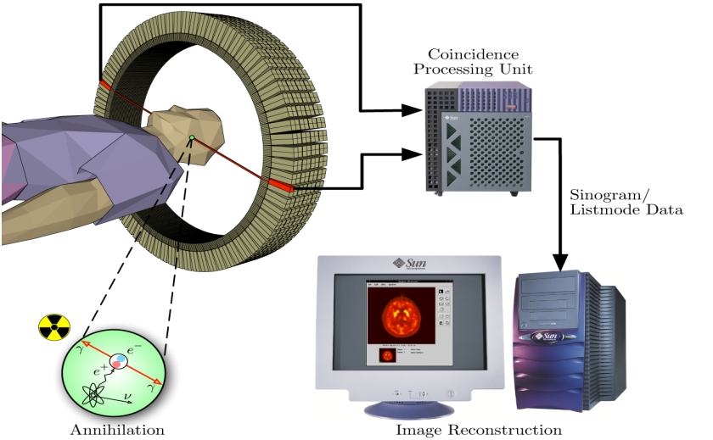
Les apports pour la société : les retombées directes
Les découvertes en science fondamentale permettent les grandes avancées :
  Les transistors ont été inventés car on avait découvert la physique quantique
  Le GPS utilise la relativité générale
  La protonthérapie permet de soigner des cancers à l’aide d’un accélérateur de protons
  L’imagerie médicale utilise les technologies de détection de la physique des particules
Système de tomographie à emission de positons

Slide 33
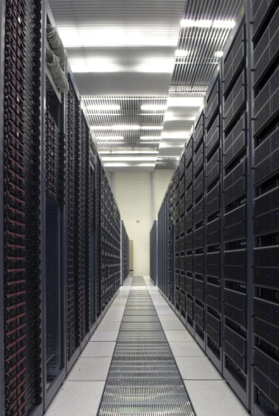
Les apports pour la société : les retombées indirectes
La recherche à des besoins spécifiques. Elle développe de nouvelles technologies qui servent ensuite à tout le monde :
  Les premiers écrans tactiles ont été conçus au CERN
  Le Web a été inventé au CERN
  Les données du LHC occuperaient
  chaque année une pile de CD de
  20 km. De nouveaux moyens de
  stockage et de calculs ont été
  développés : la grille ou cloud
“Ferme” de PC au CERN (2006)

Slide 34
Je vous remercie de votre attention !

